Slide 1
AVR I2C 통신, MPU5060
20181040 김효진

Slide 2
목차
I2C(TWI) 통신
12C(TWI) 데이터
송수신 형식
I2C(TWI) 레지스터
I2C(TWI) 전송모드
MPU6050 모듈
MPU6050 모듈 센서
MPU6050 모듈 레지스터
회로도
구동영상

Slide 3
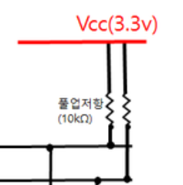
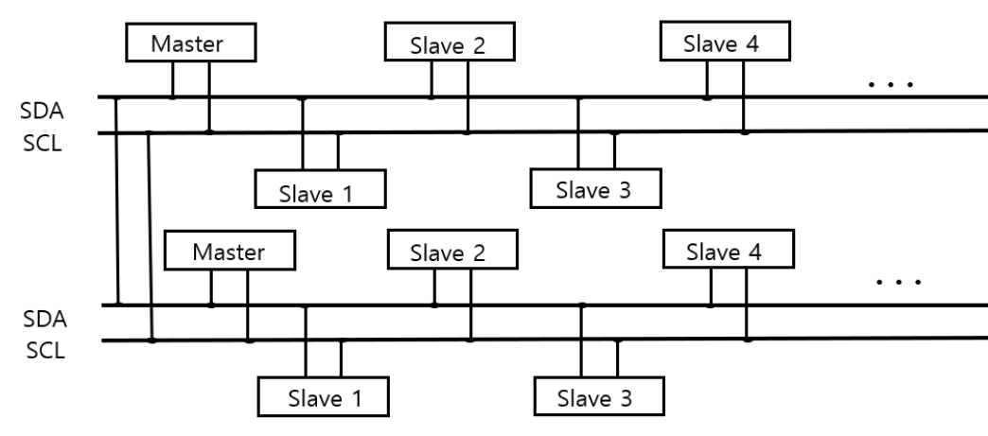
I. I2C(TWI) 통신
Master : 전송 시작,종료 장치,SCL 생성
Slave : Master에 의해 주소가 쓰여진 장치
Transmitter : 송신기,버스에 data 송신
Receiver : 수신기. 버스에서 data 수신
전송속도 : 100,400,3400[kbps]
128개 슬래이브 장치 연결
잡음 제거 필터
TWI(Two Wire Interface)
SCL(Serial Clock line) : 마스터에서 슬레이브로 동기를 맞추기 위한 클럭신호 전송
SDA(Serial Data line) : 클럭 신호에 맞춰 데이터 송수신
직렬 통신, 반이중 통신, 동기 통신
다량 장치 연결 가능(400pF)
버스에 연결된 장치들 고유 주소값(7-bit) 가짐

Slide 4
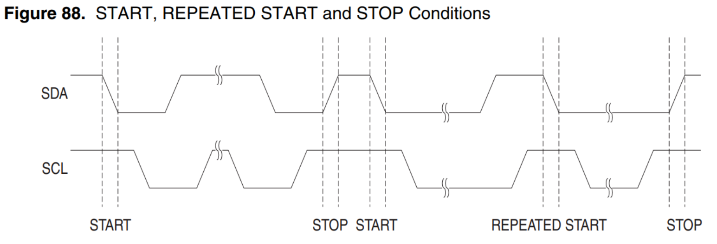
12C(TWI) 데이터 송수신 형식

Slide 5
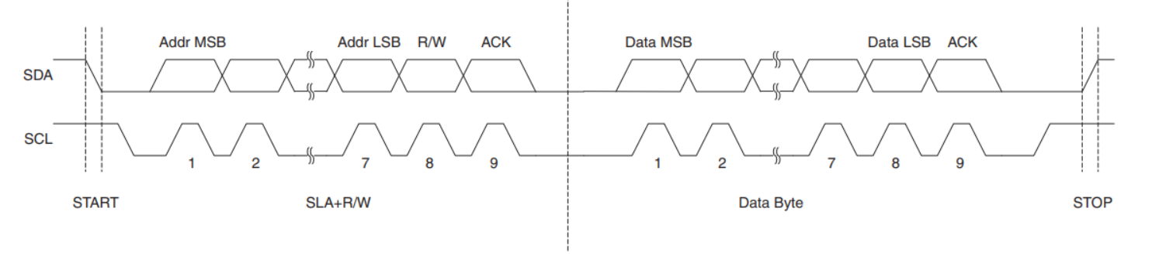
12C(TWI) 데이터 송수신 형식
R/W : 1(read), 0(write)
확인응답 정상(0, ack), 장애(1,nack)
주소패킷
데이터 패킷

Slide 6
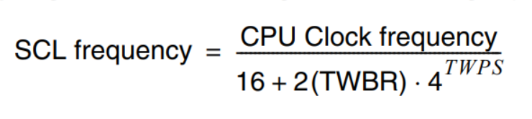
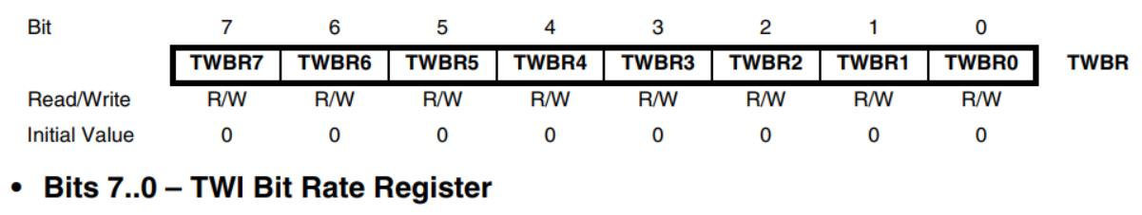
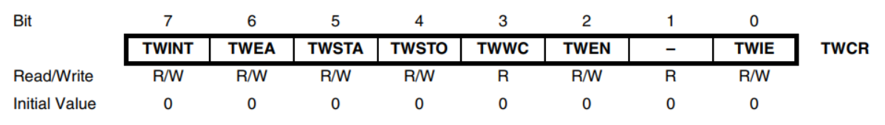
I2C(TWI) 레지스터
STOP조건 출력
쓰기 충돌 플래그
TWI인에이블
인터럽트 인에이블
인터럽트 플래그
ACK생성
START조건 출력

Slide 7
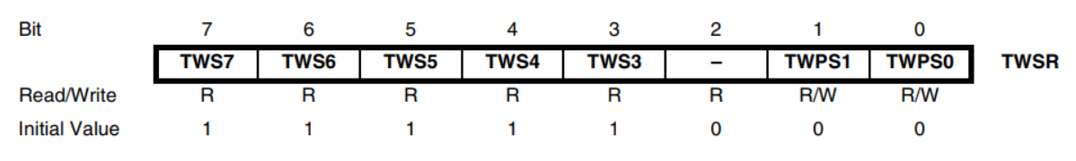
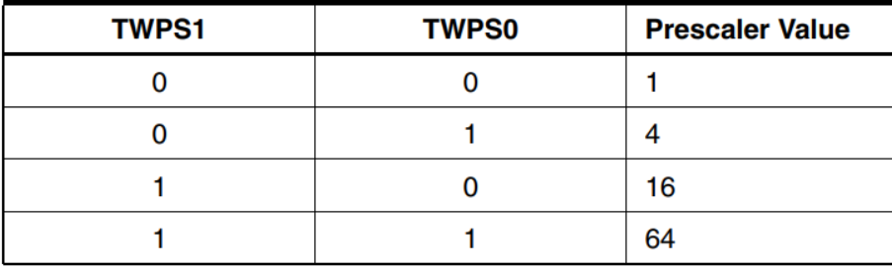
I2C(TWI) 레지스터

Slide 8
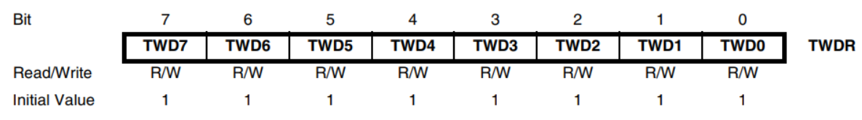
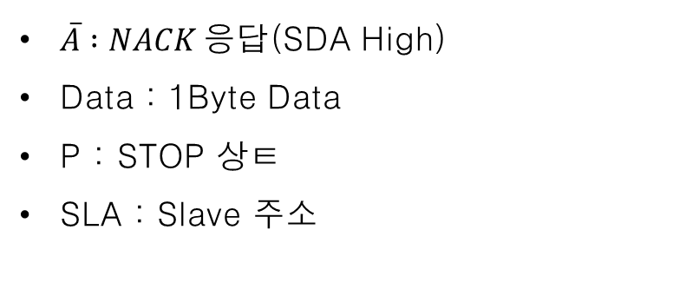
I2C(TWI) 레지스터
S : START
Rs : REPEATED START
R : 일기 비트(SDA High)
W : 쓰기 비트(SDA Low)
A : Ack 응답 (SDA Low)
$\overline{A} :NACK 응$답(SDA High)
Data : 1Byte Data
P : STOP 상ㅌ
SLA : Slave 주소

Slide 9
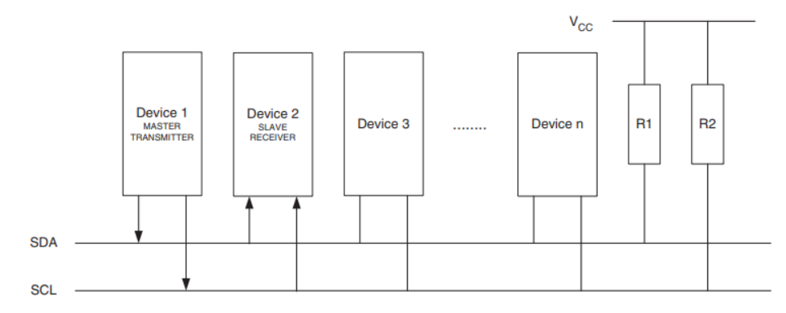
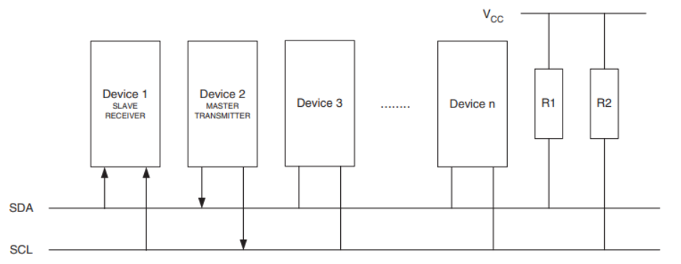
I2C(TWI) 전송모드
Master Mode
주소 패킷 형식 - SLA_W : MT모드
- SLA_R : MR모드
Slave Mode
주소 패킷 형식 -SLA_W : ST모드
- SLA_R : SR모드

Slide 10
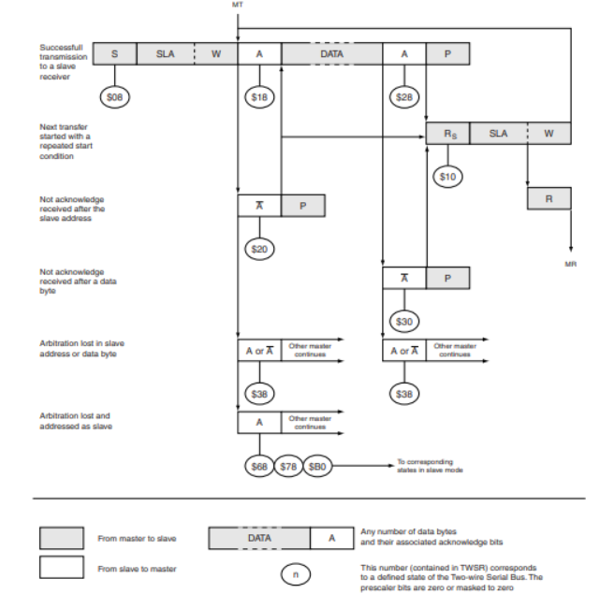
I2C(TWI) 전송모드
Master Mode
주소 패킷 형식 - SLA_W : MT모드
START 조건 전송→TWCR=0xa4
- TWINT=1,TWSR=0x08인지 검사
TWDR=SLA_W(TWCR=0x84)
- TWINT=1,TWSR=0x18인지 검사
TWDR=Data(TWCR=0x84)
- TWINT=1,TWSR=0X28인지 검사
슬레이브 변경시 R.s조건 전송
→ TWCR=0xa4
-TWINT=1,TWSR=0x10인지 검사
STOP조건 전송 →TWCR=0x94

Slide 11
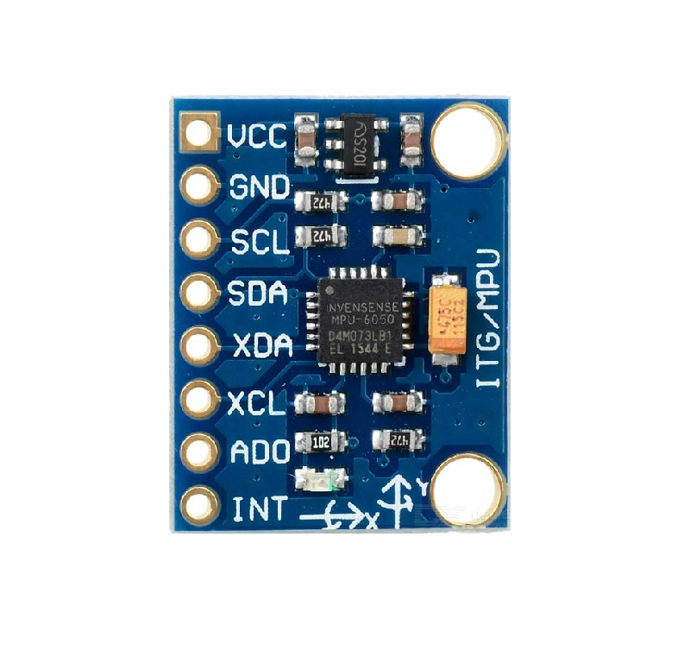
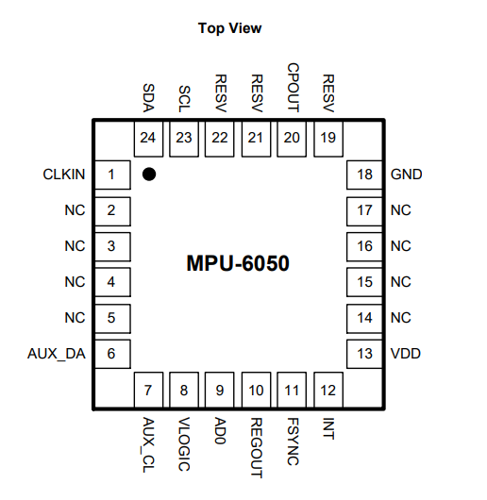
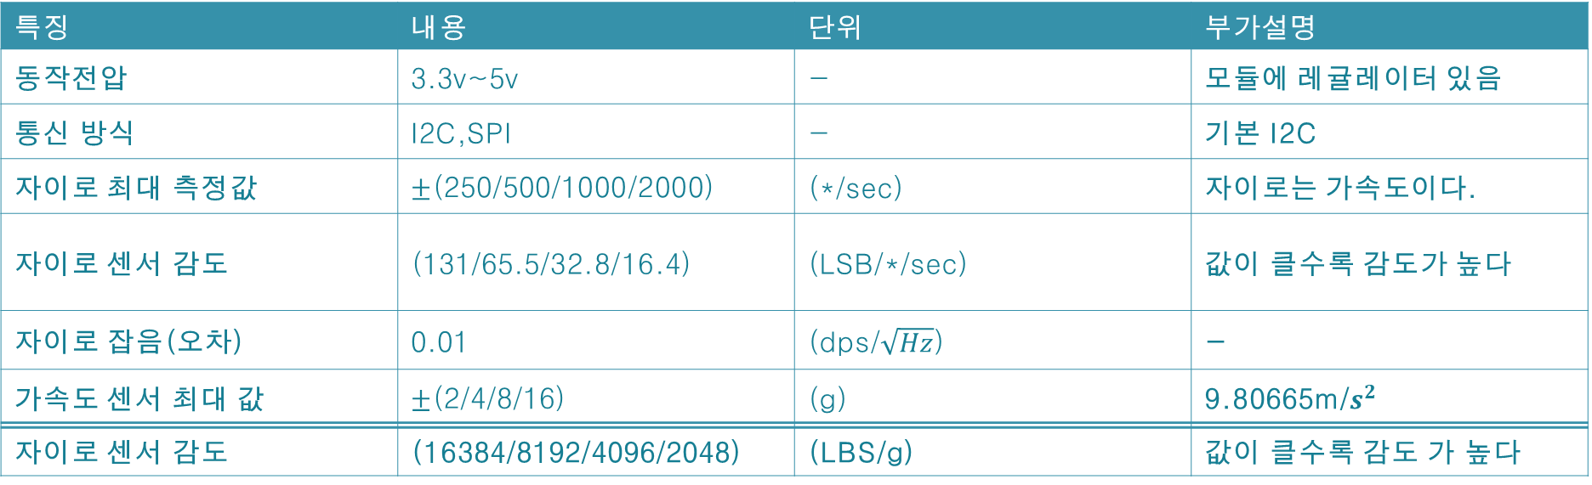
MPU6050 모듈
특징 | 내용 | 단위 | 부가설명
동작전압 | 3.3v~5v | - | 모듈에 레귤레이터 있음
통신 방식 | I2C,SPI | - | 기본 I2C
자이로 최대 측정값 | $±$(250/500/1000/2000) | (*/sec) | 자이로는 가속도이다.
자이로 센서 감도 | (131/65.5/32.8/16.4) | (LSB/*/sec) | 값이 클수록 감도가 높다
자이로 잡음(오차) | 0.01 | (dps/$\sqrt{Hz}$) | -
가속도 센서 최대 값 | $±$(2/4/8/16) | (g) | 9.80665m/$s^{2}$
자이로 센서 감도 | (16384/8192/4096/2048) | (LBS/g) | 값이 클수록 감도 가 높다

Slide 12
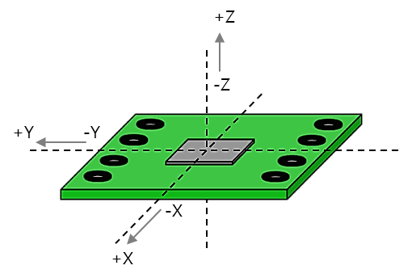
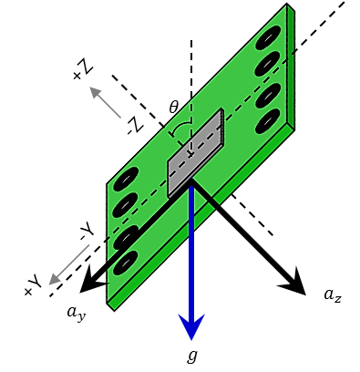
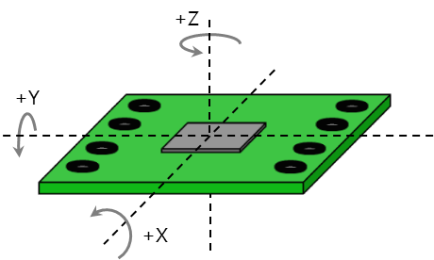
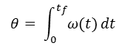
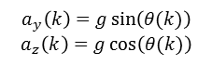
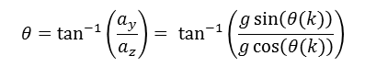
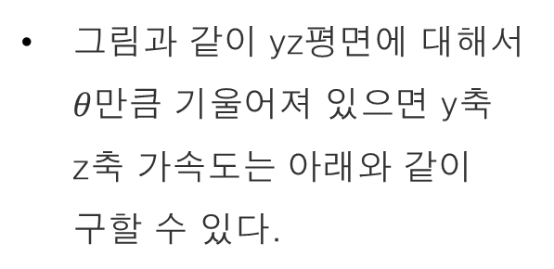
MPU6050 모듈센서
가속도 센서는 x축, y축, z축 3방향의 가속도를 측정 할 수 있다.
기본적으로 z축의 (-)방향으로 중력가속도 -g만큼 출력된다.
그림과 같이 yz평면에 대해서 $θ$만큼 기울어져 있으면 y축 z축 가속도는 아래와 같이 구할 수 있다.
자이로 센서는 회전하는 물체의 각속도를 측정하는 센서 이다.
※ 각속도를 적분 하는 경우 시간이 지날 수록 오차가 누적되어 각도가 드리프트 되는 현상이 발생한다.

Slide 13
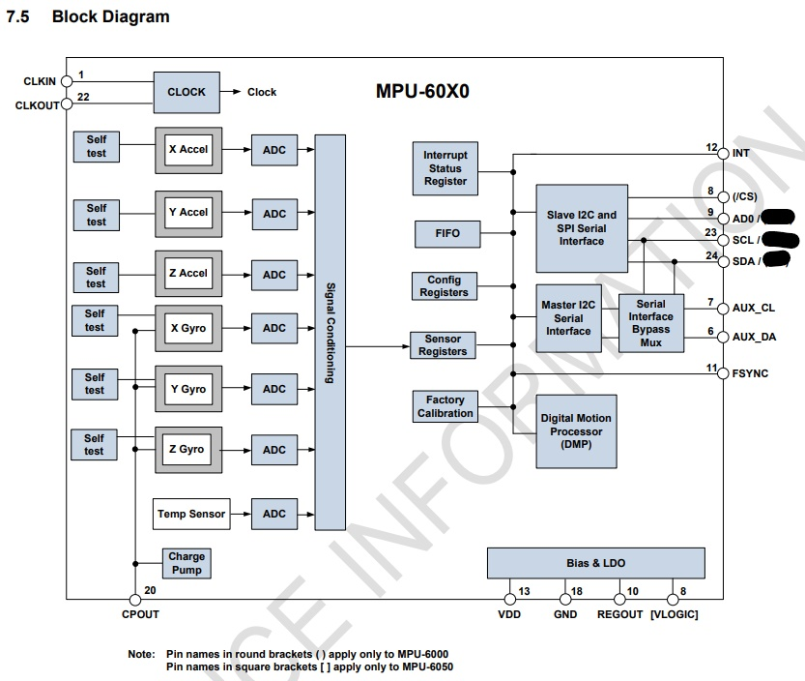
MPU6050 모듈센서

Slide 14
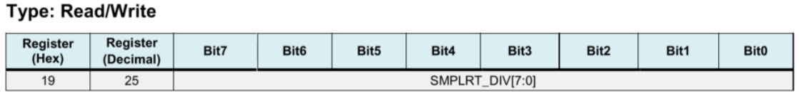
MPU6050 모듈 레지스터
1. 레지스터 초기값=0x00 (예외 PWR_MGMT_1(0x40),WHO_AM_I(0x68))
2. Mater에서 Write할때 사용하는 레지스터
Sample rate divider(0x19)

Slide 15
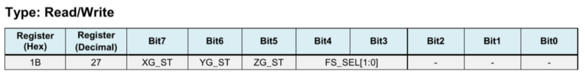
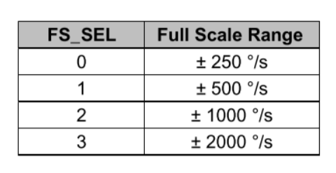
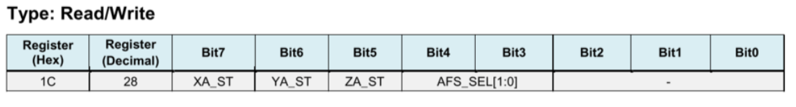
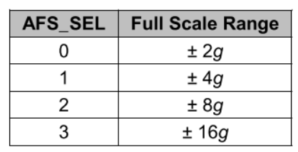
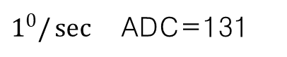
MPU6050 모듈 레지스터
Gyroscope configuration(0x1b)
$1^{0}/\sec{ }$ ADC=131
Accelerometer configuration(0x1c)
1g ADC=16384

Slide 16
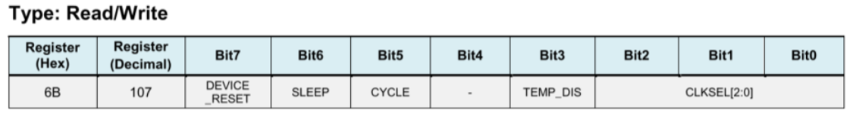
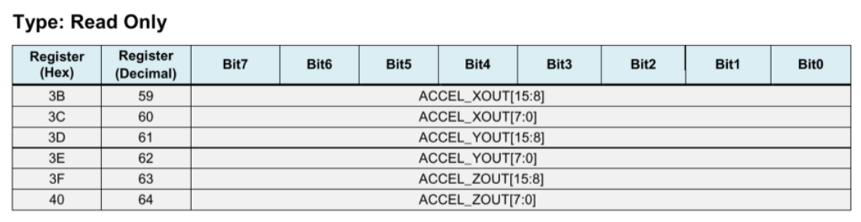
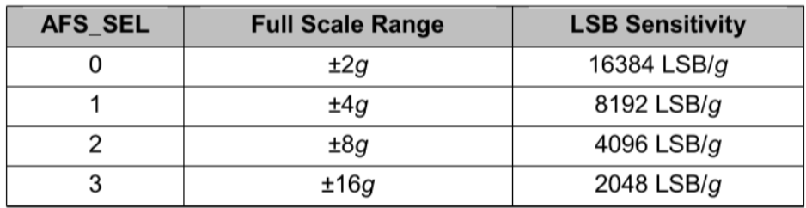
MPU6050 모듈 레지스터
power management 1(0x6b)
0x00 : 슬립모드 해제
Accelerometer Measurements

Slide 17
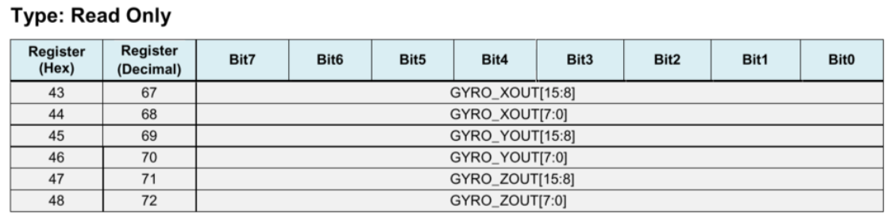
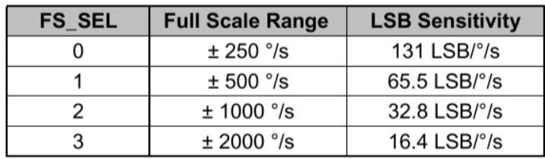
MPU6050 모듈 레지스터
gyroscope measurements

Slide 18
회로도

Slide 19
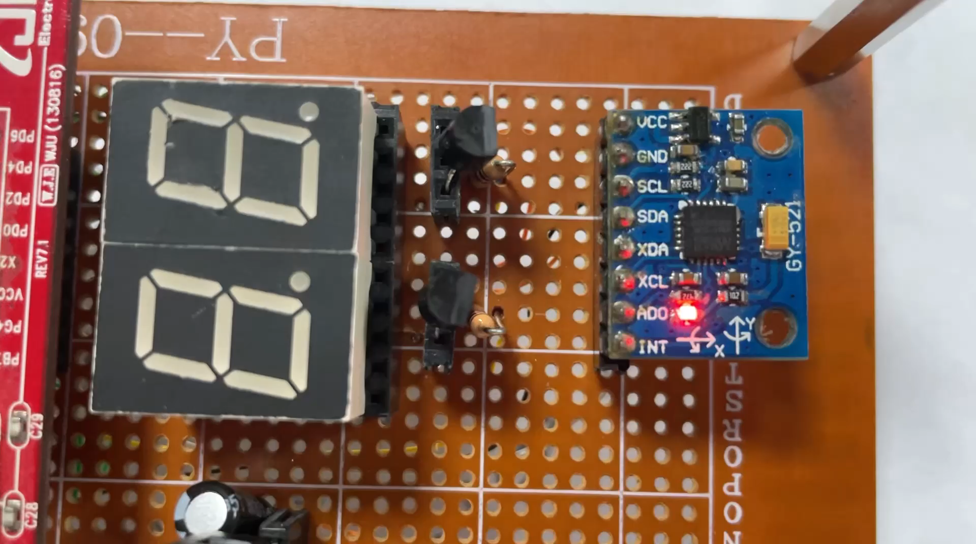
구동영상

